Slide 1




拟制：
审核：
批准：
深圳市航盛电子股份有限公司——工程部
2016年04月

Slide 2
目录
一
边界扫描测试技术应用介绍
1.1
边界扫描测试原理
1.2
可测试设计要求
1.3
与ICT测试对比
二
现状调查
2.1
核心板可测试性调查
三
可测试性分析
3.1
MCU电路可测试性分析
3.2
DDR、Flash电路可测试性分析
3.3
电源、外围电路可测试性分析
四
核心板边界扫描可测试性改善方案
4.1
现有核心板产品可测性改善方案

Slide 3
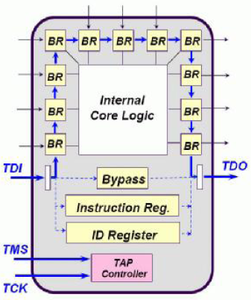
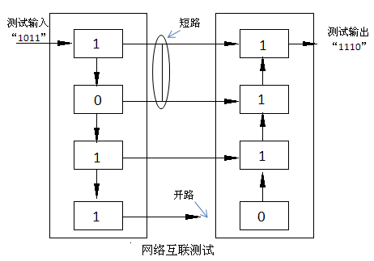
一、边界扫描测试技术应用介绍
1.1.边界扫描测试原理
1.IEEE 1149.1 标准规定了一个四线串行接口（TCK、TMS、TDI、TDO及TRST可选），
作为测试访问端口（TAP），用于访问集成电路测试IC功能及线路开、短路。通过TDI
测试数据输入端输入数据至集成电路的数据存储指令寄存器中或数据寄存器中，串行
数据从TDO测试数据输出端输出相对应数据。
2.TAP控制器由TCK和TMS两个信号控制（可能包含TRST），其他信号均不能影响该控
制器电路。在边界扫描测试逻辑内部，有一系列边界扫描指令寄存器以及解码逻辑，
它们处于TAP控制器控制之下，并将TDI信号经过可控的延迟之后从TDO输出。
边界扫描测试原理
边界扫描测试原理

Slide 4
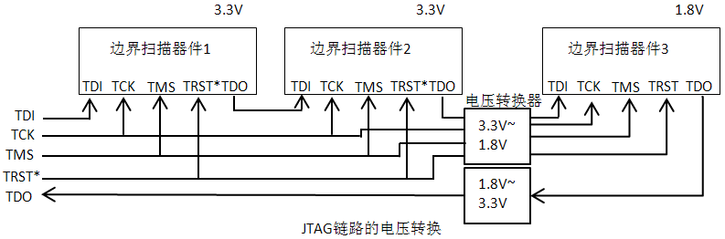
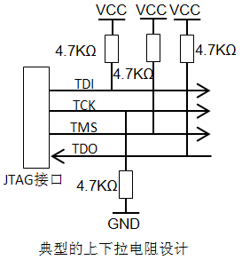
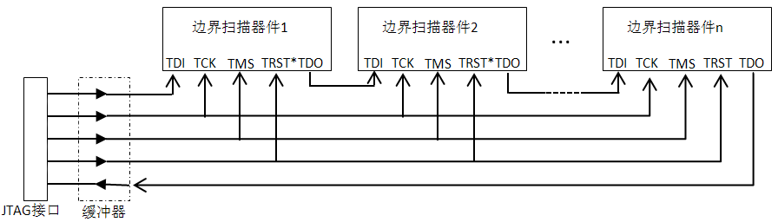
一、边界扫描测试技术应用介绍
1.2.可测试设计要求——边界扫描IC
1.被测IC具备：TCK、TMS、TDI、TDO、TRST（可选）接口并预留测试点；
2.多个具备边界扫描功能的IC并存的电路的可测试要求：以JTAG链接入方式设计电路连线，
不同芯片厂商的IC应根据厂商进行组合，不同生产厂商的可编辑边界扫描器件尽量分链放置；
3.JTAG链路IC数量设计一般＜5个；
4.JTAG链路IC数量≥5个时，即：TCK和TMS信号扇区≥5个时，或JTAG链路上串
联器件≥5个时，需对链路的JTAG接口信号进行缓冲（增加缓存器）。
5.电路板的TCK频率由JTAG链上最慢的器件决定，TCK频率相差悬殊的器件需单独成链，否
则会影响测试速度。
6.对于同一链路中，TMS、TCK、TDI、TDO信号电压类型不同的边界扫描器件，需进行电
压转换，使每个边界扫描器件的JTAG口信号工作电压相匹配；
7.JTAG接口电路设计要求：TDI、TMS、TDO需接上拉电阻，TCK需接下拉电阻，典型的阻值
为4.7KΩ。

Slide 5
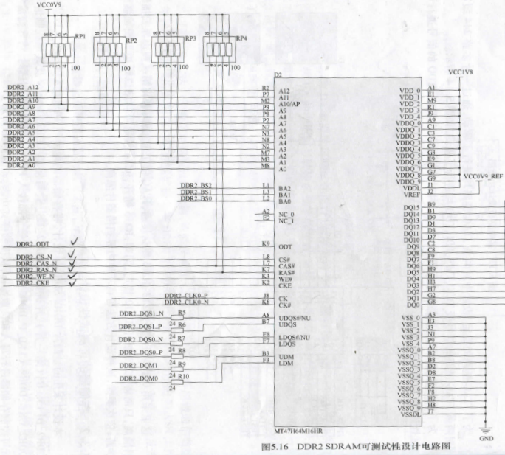
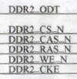
一、边界扫描测试技术应用介绍
1.2.可测试性设计要求——非边界扫描IC
1.2.1.DDR/Flash电路的设计要求：
DDR/Flash等存储器件电路设计需将IC地址线、数据线、片选信号、写使能、其他控制信
号接入FPGA，边界扫描单元方可控制存储器进行写入和读取操作，从而实现测试；

Slide 6
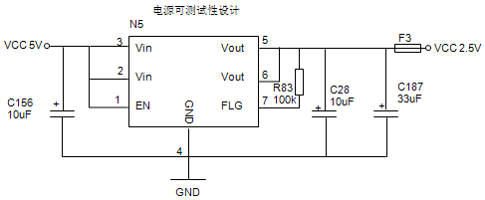
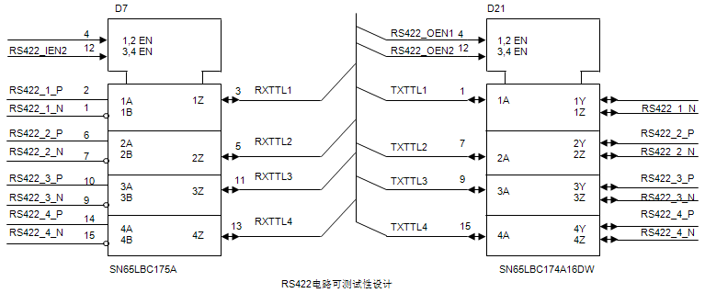
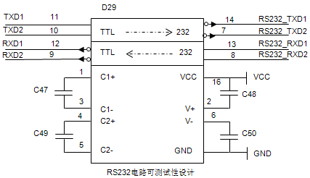
一、边界扫描测试技术应用介绍
1.2.可测试性设计要求——非边界扫描IC
1.2.2.电源电路的设计要求：
1.电源电路均要设置测试点，以便在通电之前测量；
2.在板上核心芯片通电之前进行隔离保护，保证供给核心芯片的电压正常；
3.此部分为边界扫描不可测部分。
1.2.3.外围接口电路的设计要求：
1.RS422接口电路设计采用收发复用的方式设计，一方面单板上即可完成RS422电路的自测试，另一方面
接口的收发可由用户灵活定义；
2.RS232接口电路的设计：本设计中的串口支持RS232电平，在设计时采用的是普通的串口电平转换芯片
MAX202，完成TTL电平到RS232电平的转换。

Slide 7
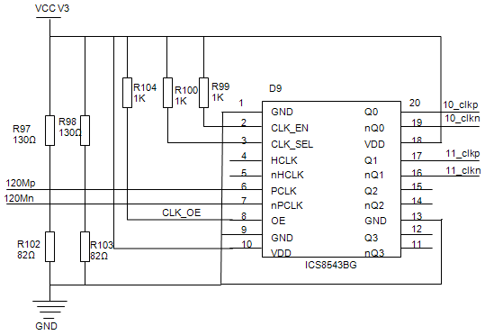
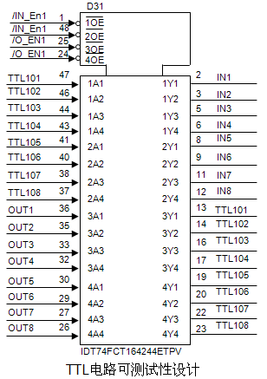
一、边界扫描测试技术应用介绍
1.2.可测试性设计要求——非边界扫描IC
1.2.4.时钟电路的设计要求：对于时钟管理芯片，其使能端CLK_OE接入FPAG，由于其工作时，要求使能
端一直打开，则此处增加了上拉电阻R104，保证在FPAG未加载程序时， CLK_OE端口为高电平。
1.2.5.TTL接口设计：采用了冗余回环设计，单片16路TTL接口芯片，采用了8路输入， 8路输出的
回环设计。

Slide 8
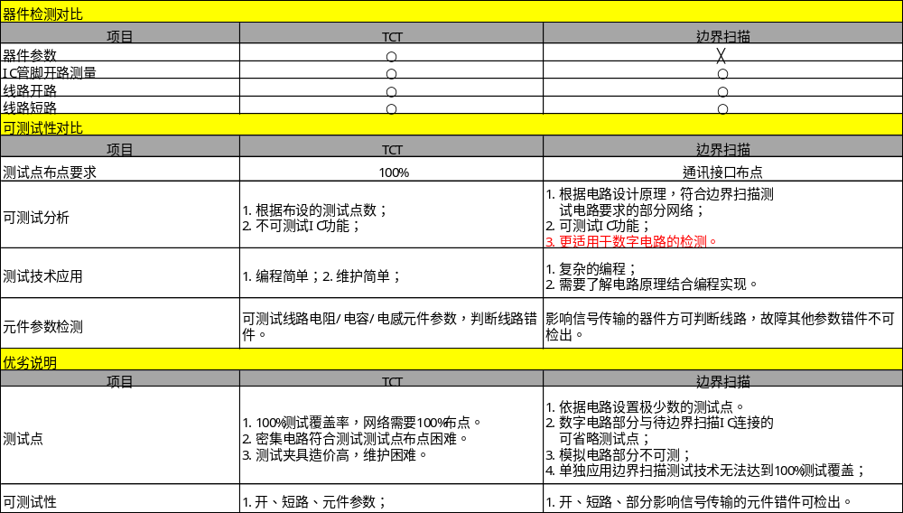
一、边界扫描测试技术应用介绍
1.3.与ICT测试对比
小结：模拟电路与数字电路构成的电路单纯应用边界扫描技术并不会得到很高的测试覆盖率，只有边界扫
描+ICT混合使用才能够实现对测试点分布局限的产品提高测试覆盖率。

Slide 9
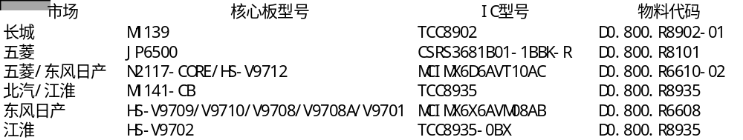

二、现状调查
2.1.核心板边可测试性调查
1.我公司长城、北汽、五菱、江淮、日产等重要客户DA产品核心板均未布设ICT测试点，无法应用ICT检
测工艺，造成资源浪费及保障能力不高。
2.我公司现有核心板具备边界扫描条件调查：
①现有核心板均有8~11颗IC；
②现有部分核心板主IC均具备TDI、TDO、TMS、TCK边界扫描测试接口；
③具备边界扫描IC占比：9%~12.5%，
④DDR、Flash、EEPROM、电源IC未具备边界扫描接口；
⑤非边界扫描IC占比：87.5~91%%；

Slide 10
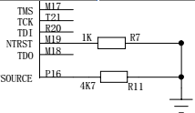
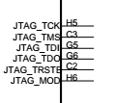
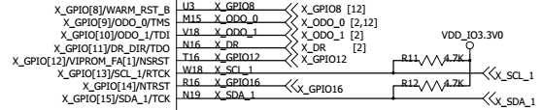
三、可测试性分析
3.1.MCU电路可测试性分析
1.可测试性设计要求：
①具备边界扫描接口：TCK、TMS、TDI、TDO（TRST可选）接口并预留测试点；
②边界扫描接口设计：TDI/TCK/TDO接上拉电阻典型值：4.7～10KΩ，TMS接下拉电阻典型值：
4.7～10KΩ；
2.现有核心板MCU电路设计分析：
V9712/N2117/V9701
M1139/M1141/V9702
结论：具备边界扫描条件，但该接口未预留测试点。
结论：接口均未设计上/下拉电阻。
让步接受：将电阻接在工装上。
JP6500
结论：具备边界扫描条件，但该接口未独立，已
作为其他IO口使用。

Slide 11
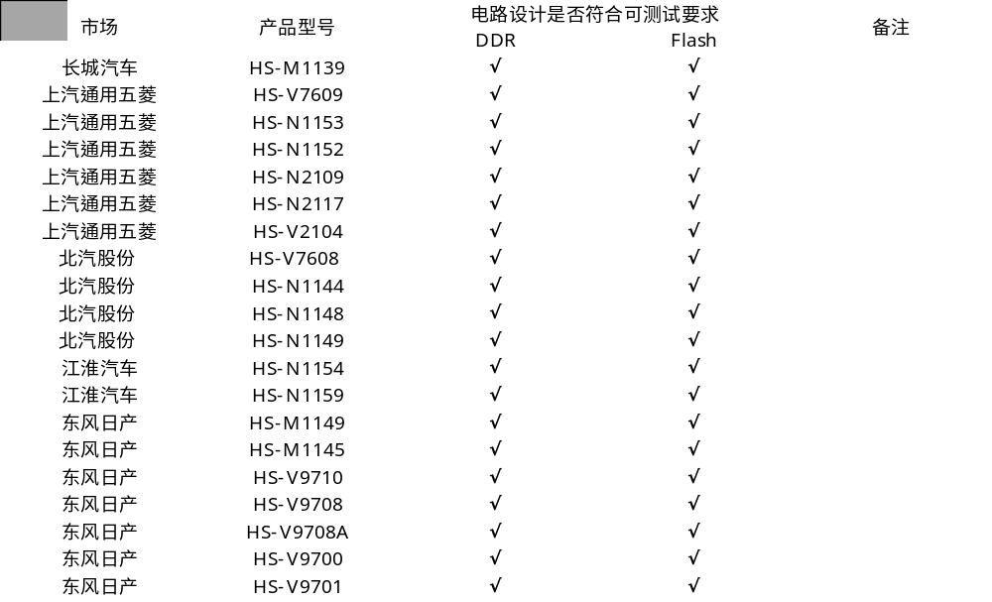
三、可测试性分析
3.2.DDR、Flash电路可测性分析
1.可测试性设计要求：
DDR、Flash芯片：地址线、数据线、片选信号、其他控制接口，需接入到FPGA中，边界扫描单元能
独立对其进行控制。
2.现有核心板DDR、Flash芯片电路设计分析：

Slide 12
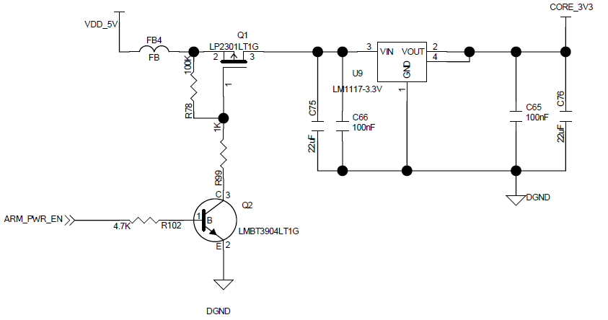
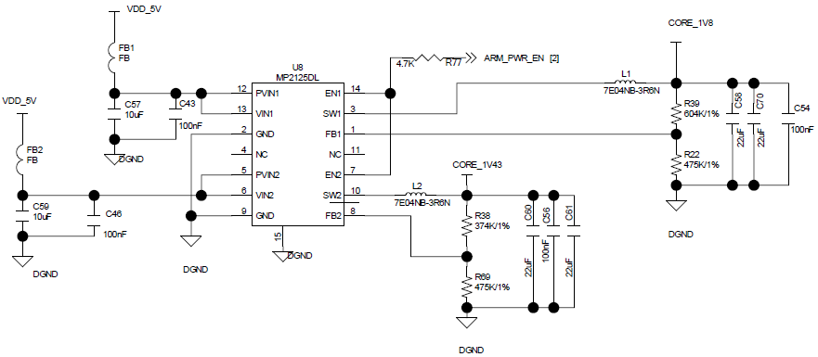
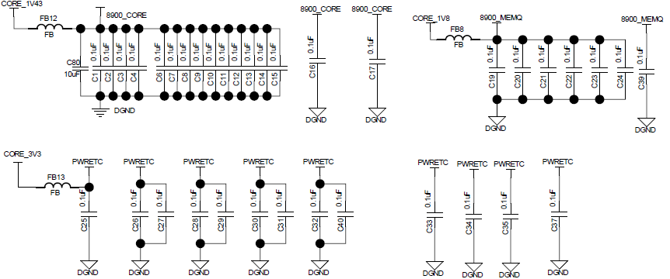
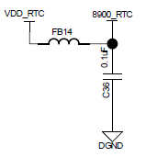
三、可测试性分析
3.3.电源、外围电路边界扫描可测性分析
1.现有核心板上的电源电路均未预留测试点，该部分线路网络不可测。
如例：为M1139核心板电源电路。

Slide 13
四、核心板边界扫描改善方案
4.1现有核心板产品可测试性改善方案
现有产品若要采用边界扫描测试，其设计要做如下优化：
①MCU的TCK、TMS、TDI、TDO接口（TRST可选）单独引出并预留测试点；
②DDR、Flash芯片：地址线、数据线、片选信号、其他控制接口，需接入到FPGA中，边界扫描单元
能独立对其进行控制。

Slide 14
结束语
The End，
Thank you！

